Slide 1
সবাইকে শুভেচ্ছা

Slide 2
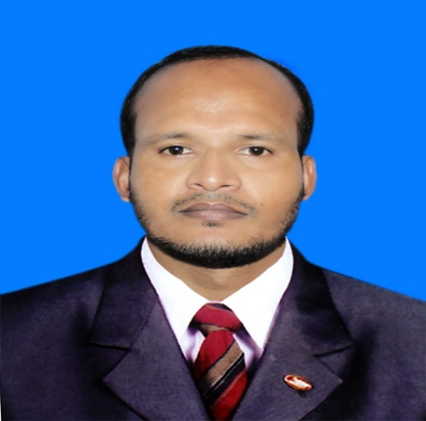
শিক্ষক পরিচিতি
মোঃ আরিফ হোসাইন
সহকারী শিক্ষক (ব্যবসায় শিক্ষা)
ক্যান্টনমেন্ট হাই স্কুল,যশোর সেনানিবাস

Slide 3
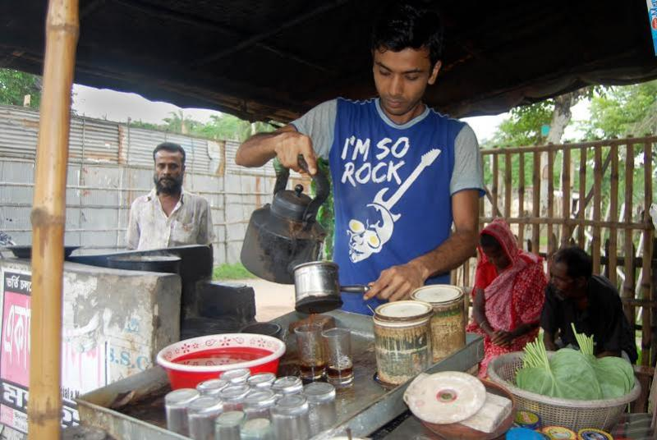
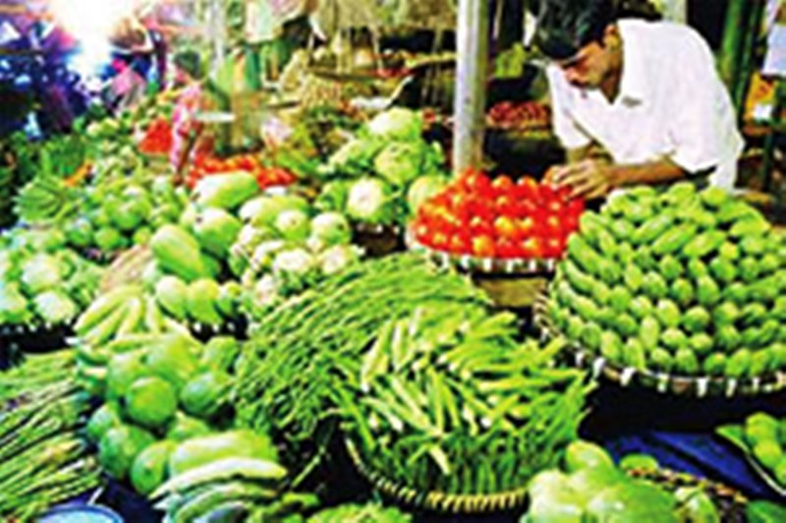
লক্ষ্য করি
চা বিক্রেতা
সবজি বিক্রেতা
এগুলো কি ধরণের ব্যবসায়?
একমালিকানা ব্যবসায়
Notes:
ছবি দেখিয়ে চারিপাশের বিভিন্ন বাস্তব উদাহরণের মাধ্যমে একমালিকানা ব্যবসায়ের দিকে এগিয়ে যেতে পারি।

Slide 4
আজকের পাঠ -
একমালিকানা ব্যবসায়

Slide 5
শিখনফল
এ পাঠ শেষে শিক্ষার্থীরা-
একমালিকানা ব্যবসায় কী তা বলতে পারবে।
একমালিকানা ব্যবসায়ের বৈশিষ্ট্যগুলো ব্যাখ্যা করতে পারবে।
একমালিকানা ব্যবসায়ের সুবিধা ও অসুবিধাগুলো চিহ্নিত করতে পারবে।

Slide 6
একমালিকানা ব্যবসায়ের ধারণা
মুনাফা অর্জনের লক্ষ্য নিয়ে যখন কোনো ব্যক্তি নিজ দায়িত্বে মূলধন যোগাড় করে কোনো ব্যবসা গঠন ও পরিচালনা করে এবং উক্ত ব্যবসায়ে অর্জিত সকল লাভ নিজে ভোগ করে বা ক্ষতি হলে নিজেই তা বহন করে, তখন তাকে একমালিকানা ব্যবসায় বলে।

Slide 7
একক কাজ
একমালিকানা ব্যবসায় কাকে বলে?

Slide 8
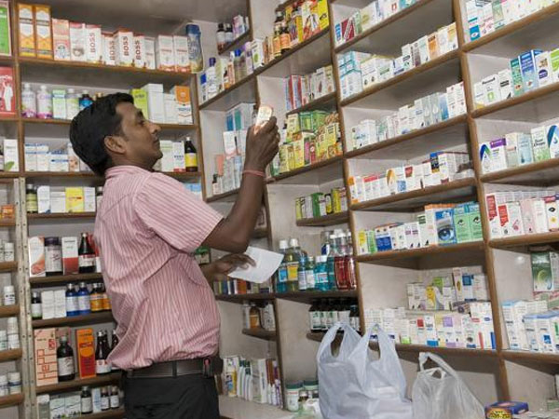
একমালিকানা ব্যবসায়ের বৈশিষ্ট্য
একক মালিকানা

Slide 9
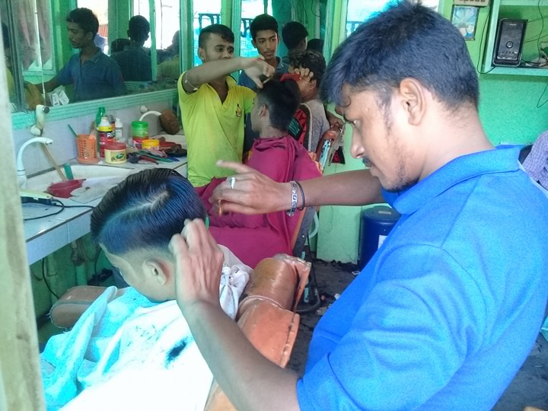
একমালিকানা ব্যবসায়ের বৈশিষ্ট্য
সহজ গঠন

Slide 10
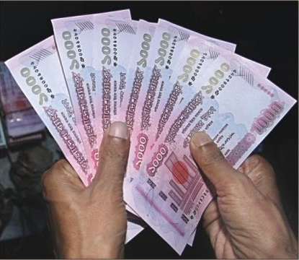
একমালিকানা ব্যবসায়ের বৈশিষ্ট্য
স্বল্প মূলধন

Slide 11
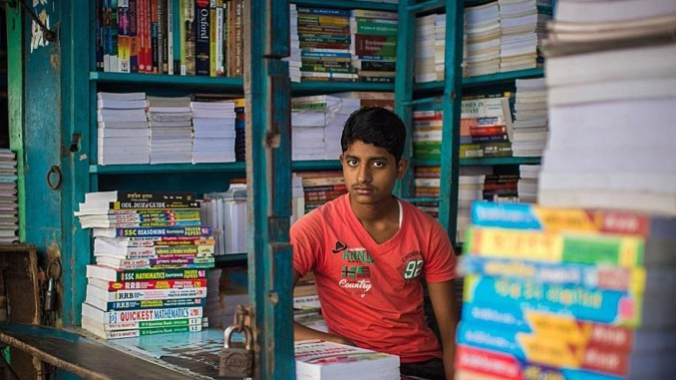
একমালিকানা ব্যবসায়ের বৈশিষ্ট্য
ক্ষুদ্র আকার

Slide 12
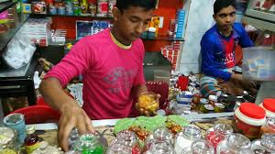
একমালিকানা ব্যবসায়ের বৈশিষ্ট্য
আইনের চোখে এ ব্যবসায়ের পৃথক কোনো সত্তা নেই।

Slide 13
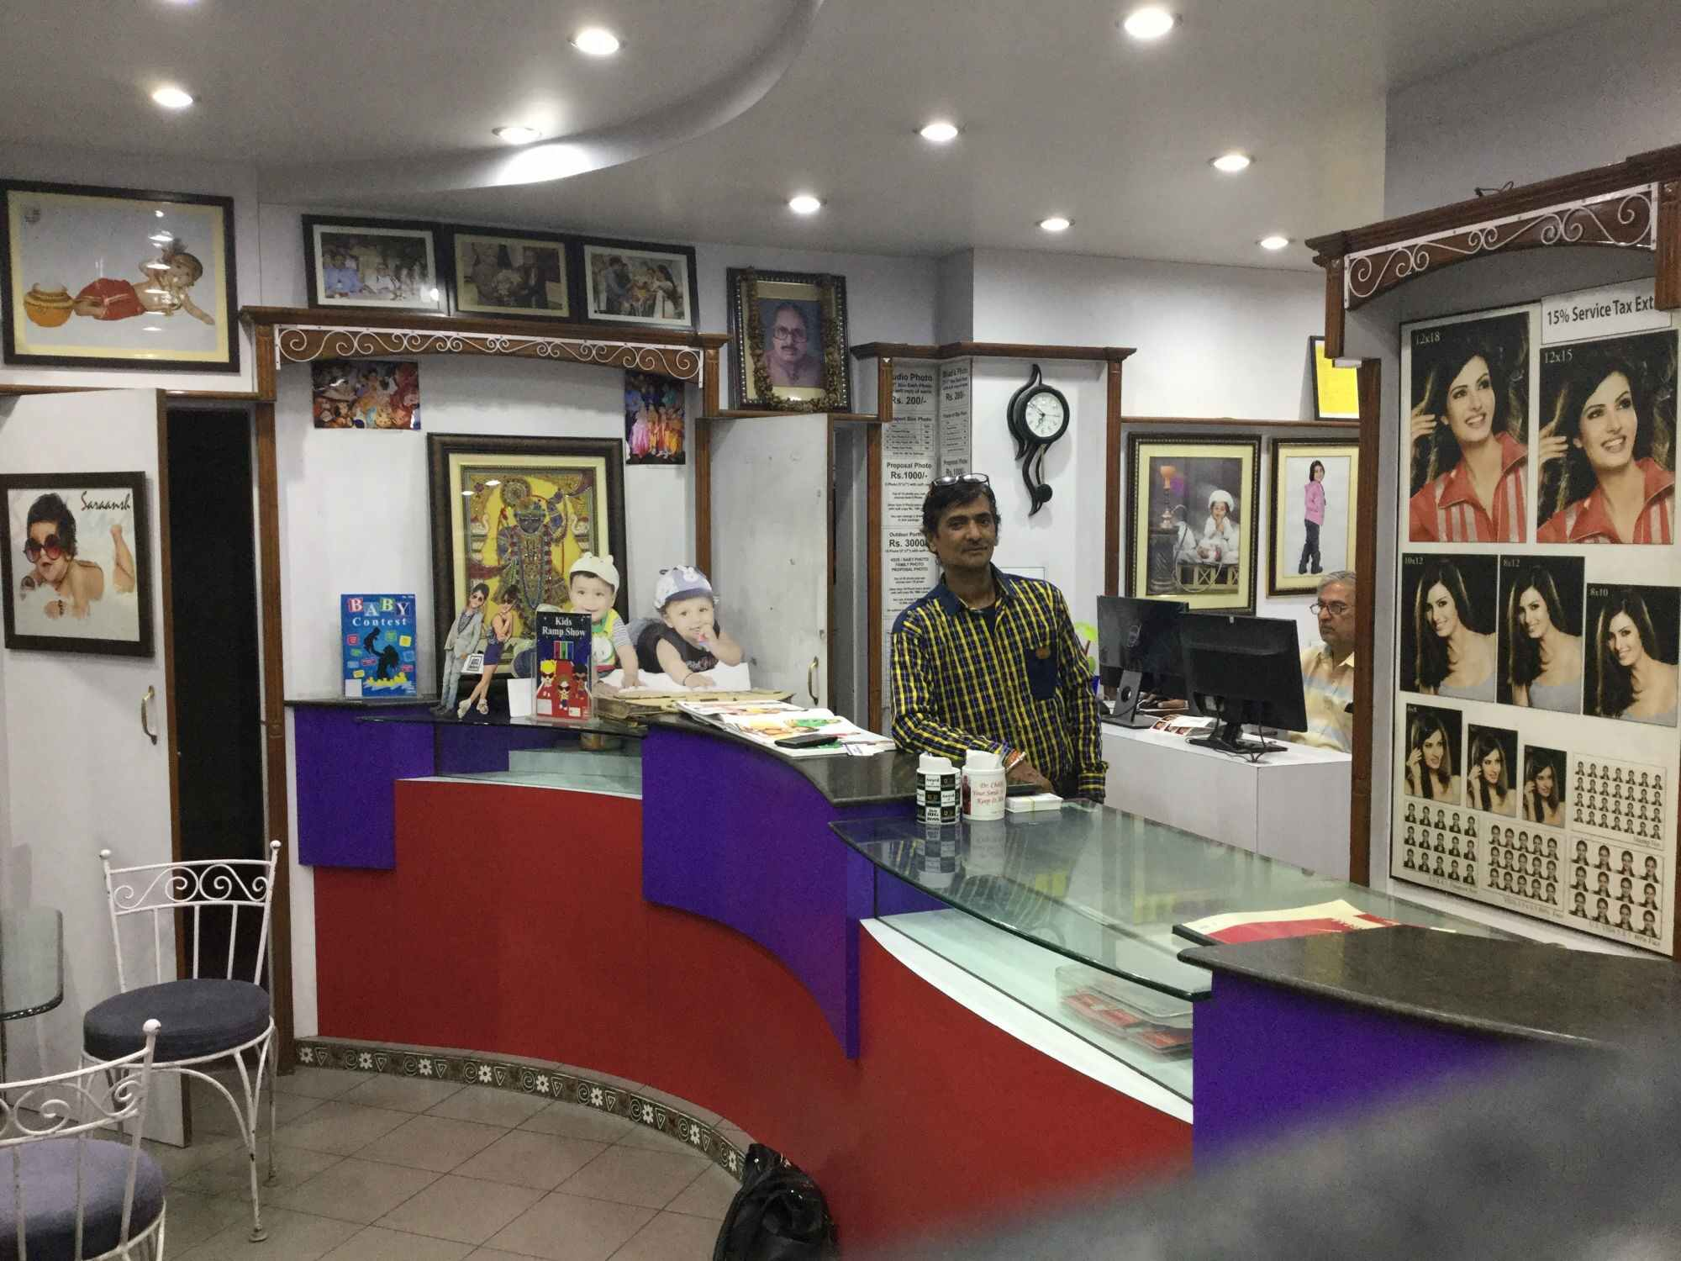
একমালিকানা ব্যবসায়ের বৈশিষ্ট্য
অসীম দায়

Slide 14
একমালিকানা ব্যবসায়ের বৈশিষ্ট্য
লাভ লোকসান একক ভোগকারী

Slide 15
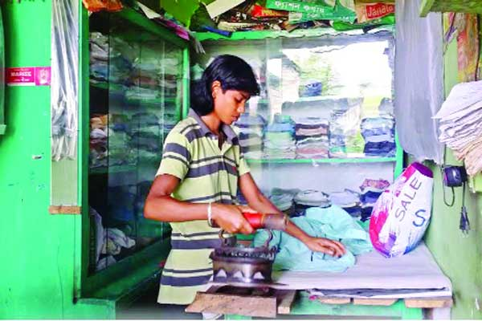
একমালিকানা ব্যবসায়ের বৈশিষ্ট্য
স্থায়িত্ব মালিকের ইচ্ছার উপর নির্ভরশীল

Slide 16
3। একমালিকানা ব্যবসায়ের 3টি সুবিধা বল।
2। একমালিকানা ব্যবসায়ের মালিক কত জন?
একমালিকানা ব্যবসায়ের ৩টি অসুবিধা লিখ।
1। একমালিকানা ব্যবসায়ের 5টি বৈশিষ্ট্য বল।
শিক্ষার্থীদের জন্য প্রশ্ন (মূল্যায়ন)

Slide 17
বাড়ির কাজ
একমালিকানা ব্যবসায়টি ‘কম ঝুঁকিপূর্ণ’ অথচ অসীম দায়সম্পন্ন- উক্তিটির আলোকে তোমার মতামত দাও।

Slide 18
ধ
ন্য
দ
বা

